Slide 1
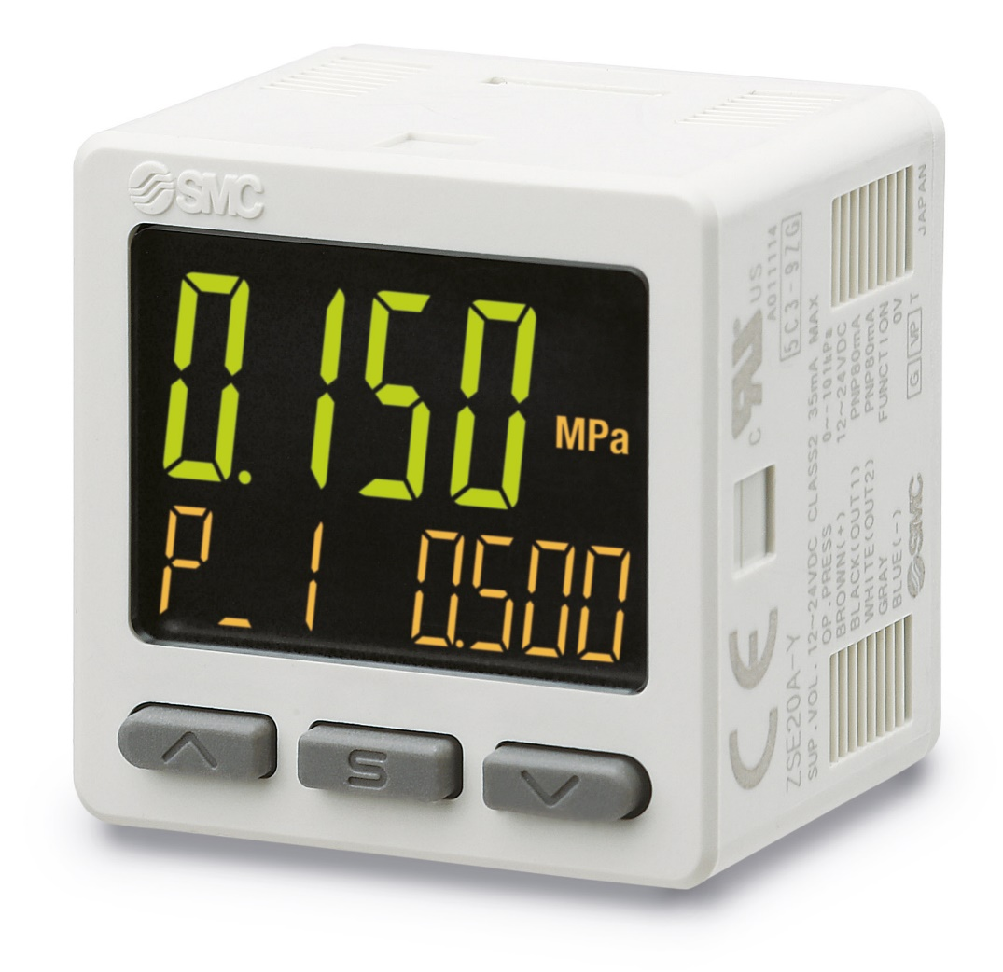
DOCUMENTO DI SWITCHOVER Serie PSE300A Monitor per sensore con display a 3 visualizzazioni

Slide 2
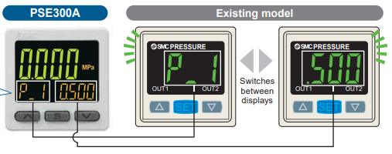
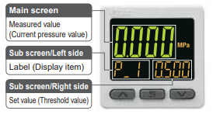
Caratteristiche migliorate e vantaggi correlati
Caratteristica
Visualizzazione delle impostazioni
Display a 3 visualizzazioni. Può visualizzare contemporaneamente la portata attuale e un altro valore selezionabile.
Vantaggi per il cliente
Il parametro e il valore di impostazione vengono visualizzati insieme, facilitando così la conferma del parametro visualizzato
Maggiori informazioni in evidenza.
Caratteristica
Possibilità di modificare le impostazioni mentre si controlla il valore misurato.
Vantaggi per il cliente
Configurazione flessibile.
Passa da una visualizzazione all'altra
Display principale
Valore misurato (valore di pressione attuale)
Display secondario/Lato sinistro
Etichetta
Display secondario/Lato destro
Valore di impostazione (valore di soglia)
Il display secondario può essere cambiato premendo i pulsanti su/giù.
Valore impostato OUT1 (valore di soglia)
Valore impostato OUT1 (valore di isteresi)
Valore impostato OUT2 (valore di soglia)
Valore impostato OUT2 (valore di isteresi)
Valore minimo
Valore di picco

Slide 3
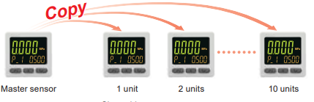
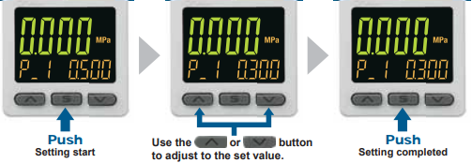
Caratteristiche migliorate e vantaggi correlati
Caratteristica
Funzione di copia. Le impostazioni del pressostato principale possono essere copiate sui pressostati secondari.
Vantaggi per il cliente
Installazione facile e veloce.
Sensore master
1 unità
2 unità
10 unità
Caratteristica
Impostazione semplice a 3 fasi.
Vantaggi per il cliente
Intuitivo, facile e veloce da impostare.
Premere
Avvio impostazioni
Regolare il valore di impostazione
Premere
Impostazione completata
Caratteristica/
Funzione di commutazione NPN/PNP.
Vantaggi per il cliente
Riduzione del numero di articoli e modelli disponibili a magazzino.

Slide 4
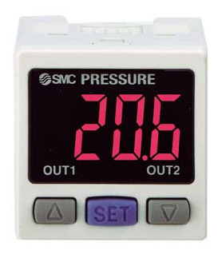
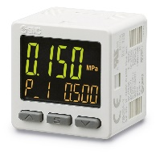
Differenza nelle specifiche
Specifica standard
Dettagli tecnici
Serie | Attuale serie PSE300 | Nuova serie PSE300A
Immagine
Tensione di alimentazione | da 12 a 24 VDC ±10 %, con ondulazione (p-p) 10 % max.
Assorbimento di corrente | 50 mA max. (assorbimento per sensore non incluso). | 35 mA max.
Precisione del display | ±0.5 % F.S. ±1 cifra | ±0.5 % F.S. ±2 cifre (± 100 kPa) ±0.5 % F.S. ±1 cifra
Ripetibilità | ± 0.1 % F.S. ± 1 cifra
Caratteristiche di temperatura | ± 0.5 % F.S. (Riferimento: 25 ℃)
Specifiche uscita | Collettore aperto NPN o PNP: 2 uscite (tipo commutabile) | Collettore aperto NPN o PNP: 2 uscite (selezionate in base al codice)
Isteresi | Variabile da 0
Tipo di ingresso | PSE30: Ingresso in tensione da 1 a 5 VDC (impedenza d’ingresso: 1 MΩ) PSE31: Ingresso in corrente da 4 a 20 mA DC (impedenza d’ingresso: 100 Ω) | PSE30A: Ingresso in tensione da 1 a 5 VDC (impedenza d'ingresso: 1 MΩ) PSE31A: Ingresso in corrente da 4 a 20 mA DC (impedenza d’ingresso: 51 Ω)
Visualizzazione | 3 + 1/2 cifre, indicatore a 7 segmenti, display a 2 colori (rosso/verde), frequenza di campionamento: 5 volte/sec. | Display a 3 visualizzazioni (display principale, display secondario x 2), display principale: rosso/verde, display secondario: arancione
Visualizzazione dell'unità | MPa, kPa, Pa, kgf, bar, mmH2O, mmHg, inHg, psi, mbar | MPa, kPa
Grado di protezione | IP40
Campo della temperatura d'esercizio | In funzionamento: da 0 a 50 °C, In stoccaggio: da -10 a 60 °C (senza condensa)
Peso (corpo) | 30 g (Esclusi i cavi di alimentazione e di uscita) | 25 g (Esclusi i cavi di alimentazione e di uscita)

Slide 5
Dettagli tecnici
Dimensioni
Dimensioni generali
Vecchia serie PSE300
A
B
D
F
Profondità: 4
Alimentazione/Connettore di uscita
Connettore del sensore
C
E
Nuova serie PSE300A
A
Connettore del sensore
C
B
D
F
E
Profondità: 7 o meno
F
Alimentazione/Connettore di uscita
A |  | B |  | C |  | D |  | E |  | F
Corrente | Novità | Corrente | Novità | Corrente | Novità | Corrente | Novità | Corrente | Novità | Corrente | Novità
20 | 20 | 31 | 25 | 1.5 | 1.5 | 3 | 2.7 | 8.2 | 7.7 | 30 | 30

Slide 6
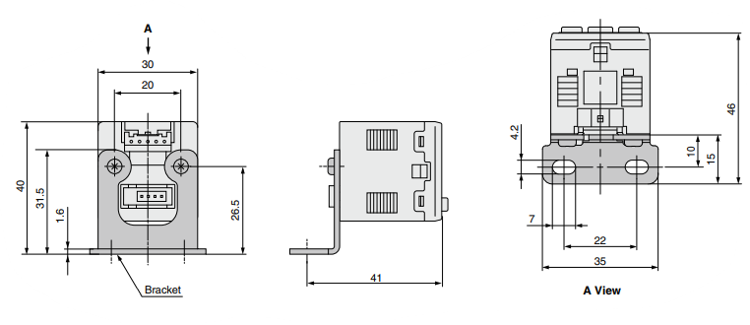
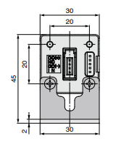
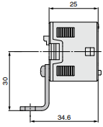
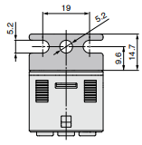
Dettagli tecnici
Dimensioni
Squadretta
Vecchia serie PSE300
E
G
H
I
A
B
C
D
Nuova serie PSE300A
E
B
G
H
I
A
C
B
F
D
A |  | B |  | C |  | D |  | E |  | G |  | H |  | I
Corrente | Novità | Corrente | Novità | Corrente | Novità | Corrente | Novità | Corrente | Novità | Corrente | Novità | Corrente | Novità | Corrente | Novità
40 | 45 | 1.6 | 2 | 25 | 30 | 41 | 34.6 | 31 | 25 | 4.2 | 5.2 | 10 | 9.6 | 15 | 14.7

Slide 7
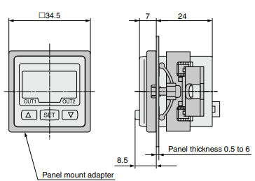
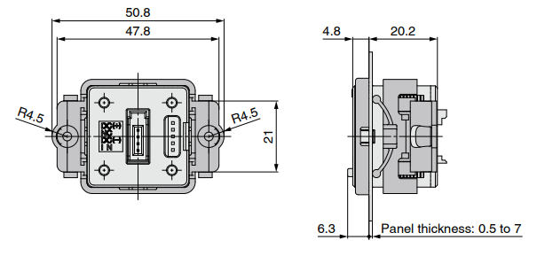
Dettagli tecnici
Dimensioni
Adattatore per montaggio a pannello
Vecchia serie PSE300
A
B
C
D
Nuova serie PSE300A
A
B
C
D
A |  | B |  | C |  | D
Corrente | Novità | Corrente | Novità | Corrente | Novità | Corrente | Novità
7 | 4.8 | 24 | 20.2 | 8.5 | 6.3 | Spessore del pannello da 0.5 a 6 | Spessore del pannello da 0.5 a 7

Slide 8
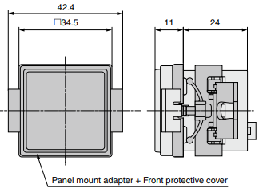
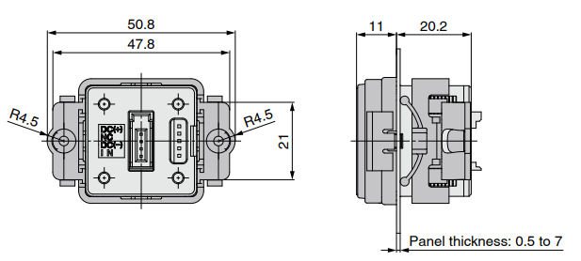
Dettagli tecnici
Dimensioni
Adattatore per montaggio a pannello + protezione frontale
Vecchia serie PSE300
A
B
C
Nuova serie PSE300A
A
B
C
A |  | B |  | C
Corrente | Novità | Corrente | Novità | Corrente | Novità
10.8 | 11 | 24 | 20.2 | Spessore del pannello da 0.5 a 6 | Spessore del pannello da 0.5 a 7

